Slide 1
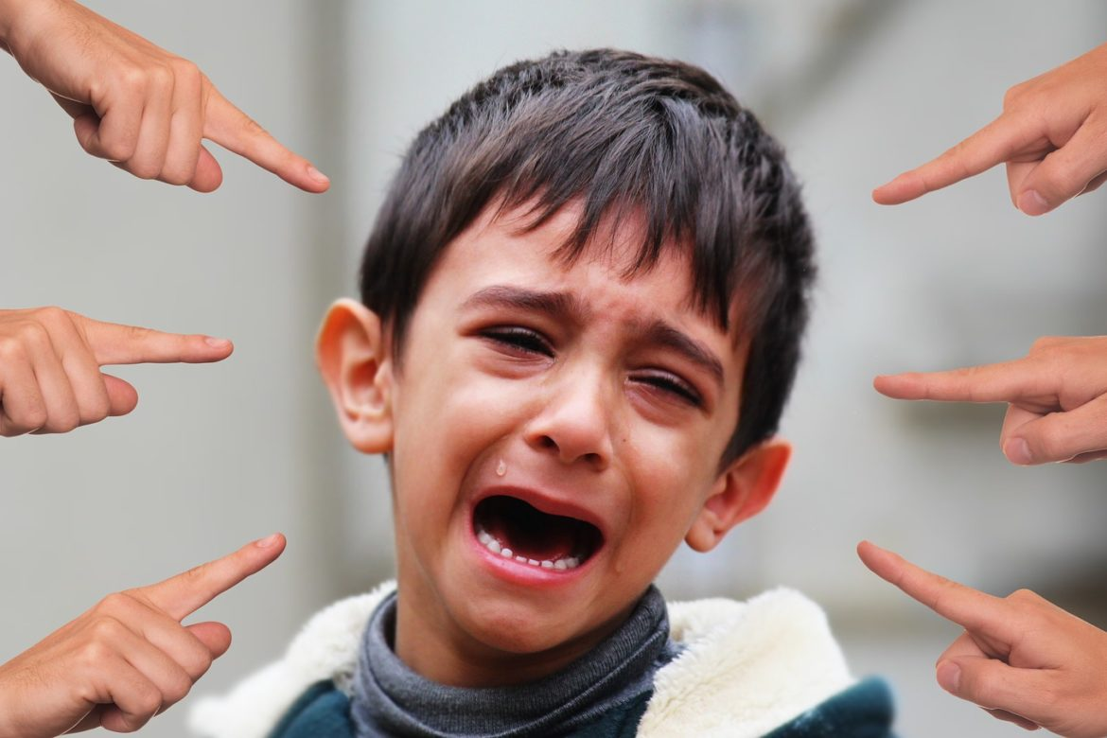
Šikana
Ako jej predísť a ako postupovať, ak sa mi niečo stalo?
Vypracovala: Mgr. Beáta Sláviková

Slide 2
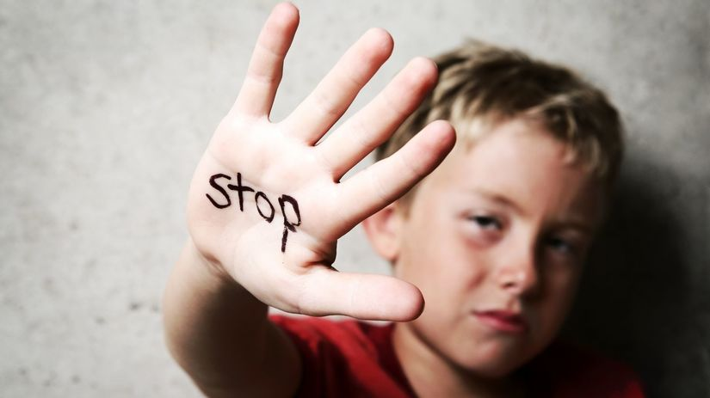
Formy násilia, ktoré ťa môžu ohrozovať.
Fyzické týranie
Psychické týranie
Sexuálne zneužívanie
Zanedbávanie
Šikana (Kyberšikana)

Slide 3
Šikana v partii
Ako vzniká partia? (typológia skupinových rolí podľa Schindlera)
Typológia rolí:
Alfa (vodca skupiny) – niektorí vodcovia skupiny pôsobia skryto. Nemožno ich určiť na prvý pohľad.
Beta (konštruktívny člen) - pravou rukou alfy, resp. pritakávačom alfy. Predstavuje ho člen skupiny s nízkym sociálnym vplyvom. Môže mať špeciálne znalosti, schopnosti.
Gama (pasívny člen) – do tejto roly sa dostáva člen skupiny, ktorý je pasívny, prispôsobivý a ľahko sa identifikuje s alfou. Tvorí väčšinu v danej skupine/parti.
Omega (okrajový člen) – ide o okrajovú pozíciu v skupine. Taký člen nepatrí medzi obľúbených ostatnými členmi skupiny.
Protivník „P“ (obetný baránok) - člen skupiny, ktorý slúži pre odreagovanie frustrácie skupiny tým, že skupina sa snaží nájsť negatívne hodnoteného člena skupiny.

Slide 4
Čo robiť, aby som predišiel šikane?
Dodržuj bezpečné pravidlá na internete.
Prever si ľudí, s ktorými sa chceš stretnúť.
Na prvé stretnutie choď vždy na verejné miesto a informuj o tom rodičov.
Vnímaj svoje miesto v partii.
Akékoľvek začínajúce negatívne reakcie (posmievanie, vyhrážky, urážky, útoky na vlastnú osobu) ber vážne a neboj sa o nich rozprávať s dospelými.
Neužívaj návykové látky (často krátkodobo menia osobnosť). Od človeka, ktorý sa Ti zdá pod vplyvom akejkoľvek návykovej látky, radšej odíď.
Ak sa Ti čokoľvek nepáči, daj na svoj pocit, nezabudni požiadať o pomoc či radu dospelého.

Slide 5
Čo robiť, ak sa mi niečo stalo?
Ak je to po internete (komunikáciu, fotky, čokoľvek nemaž), všetko nahlás dospelej osobe.
Poznáme už linku dôvery, IP, psychologické poradne
Nová stránka vlády https://detstvobeznasilia.gov.sk/
https://viacakonick.gov.sk

Slide 6
Poďme diskutovať
Nemaj strach, všetko sa dá vyriešiť!

